Slide 1
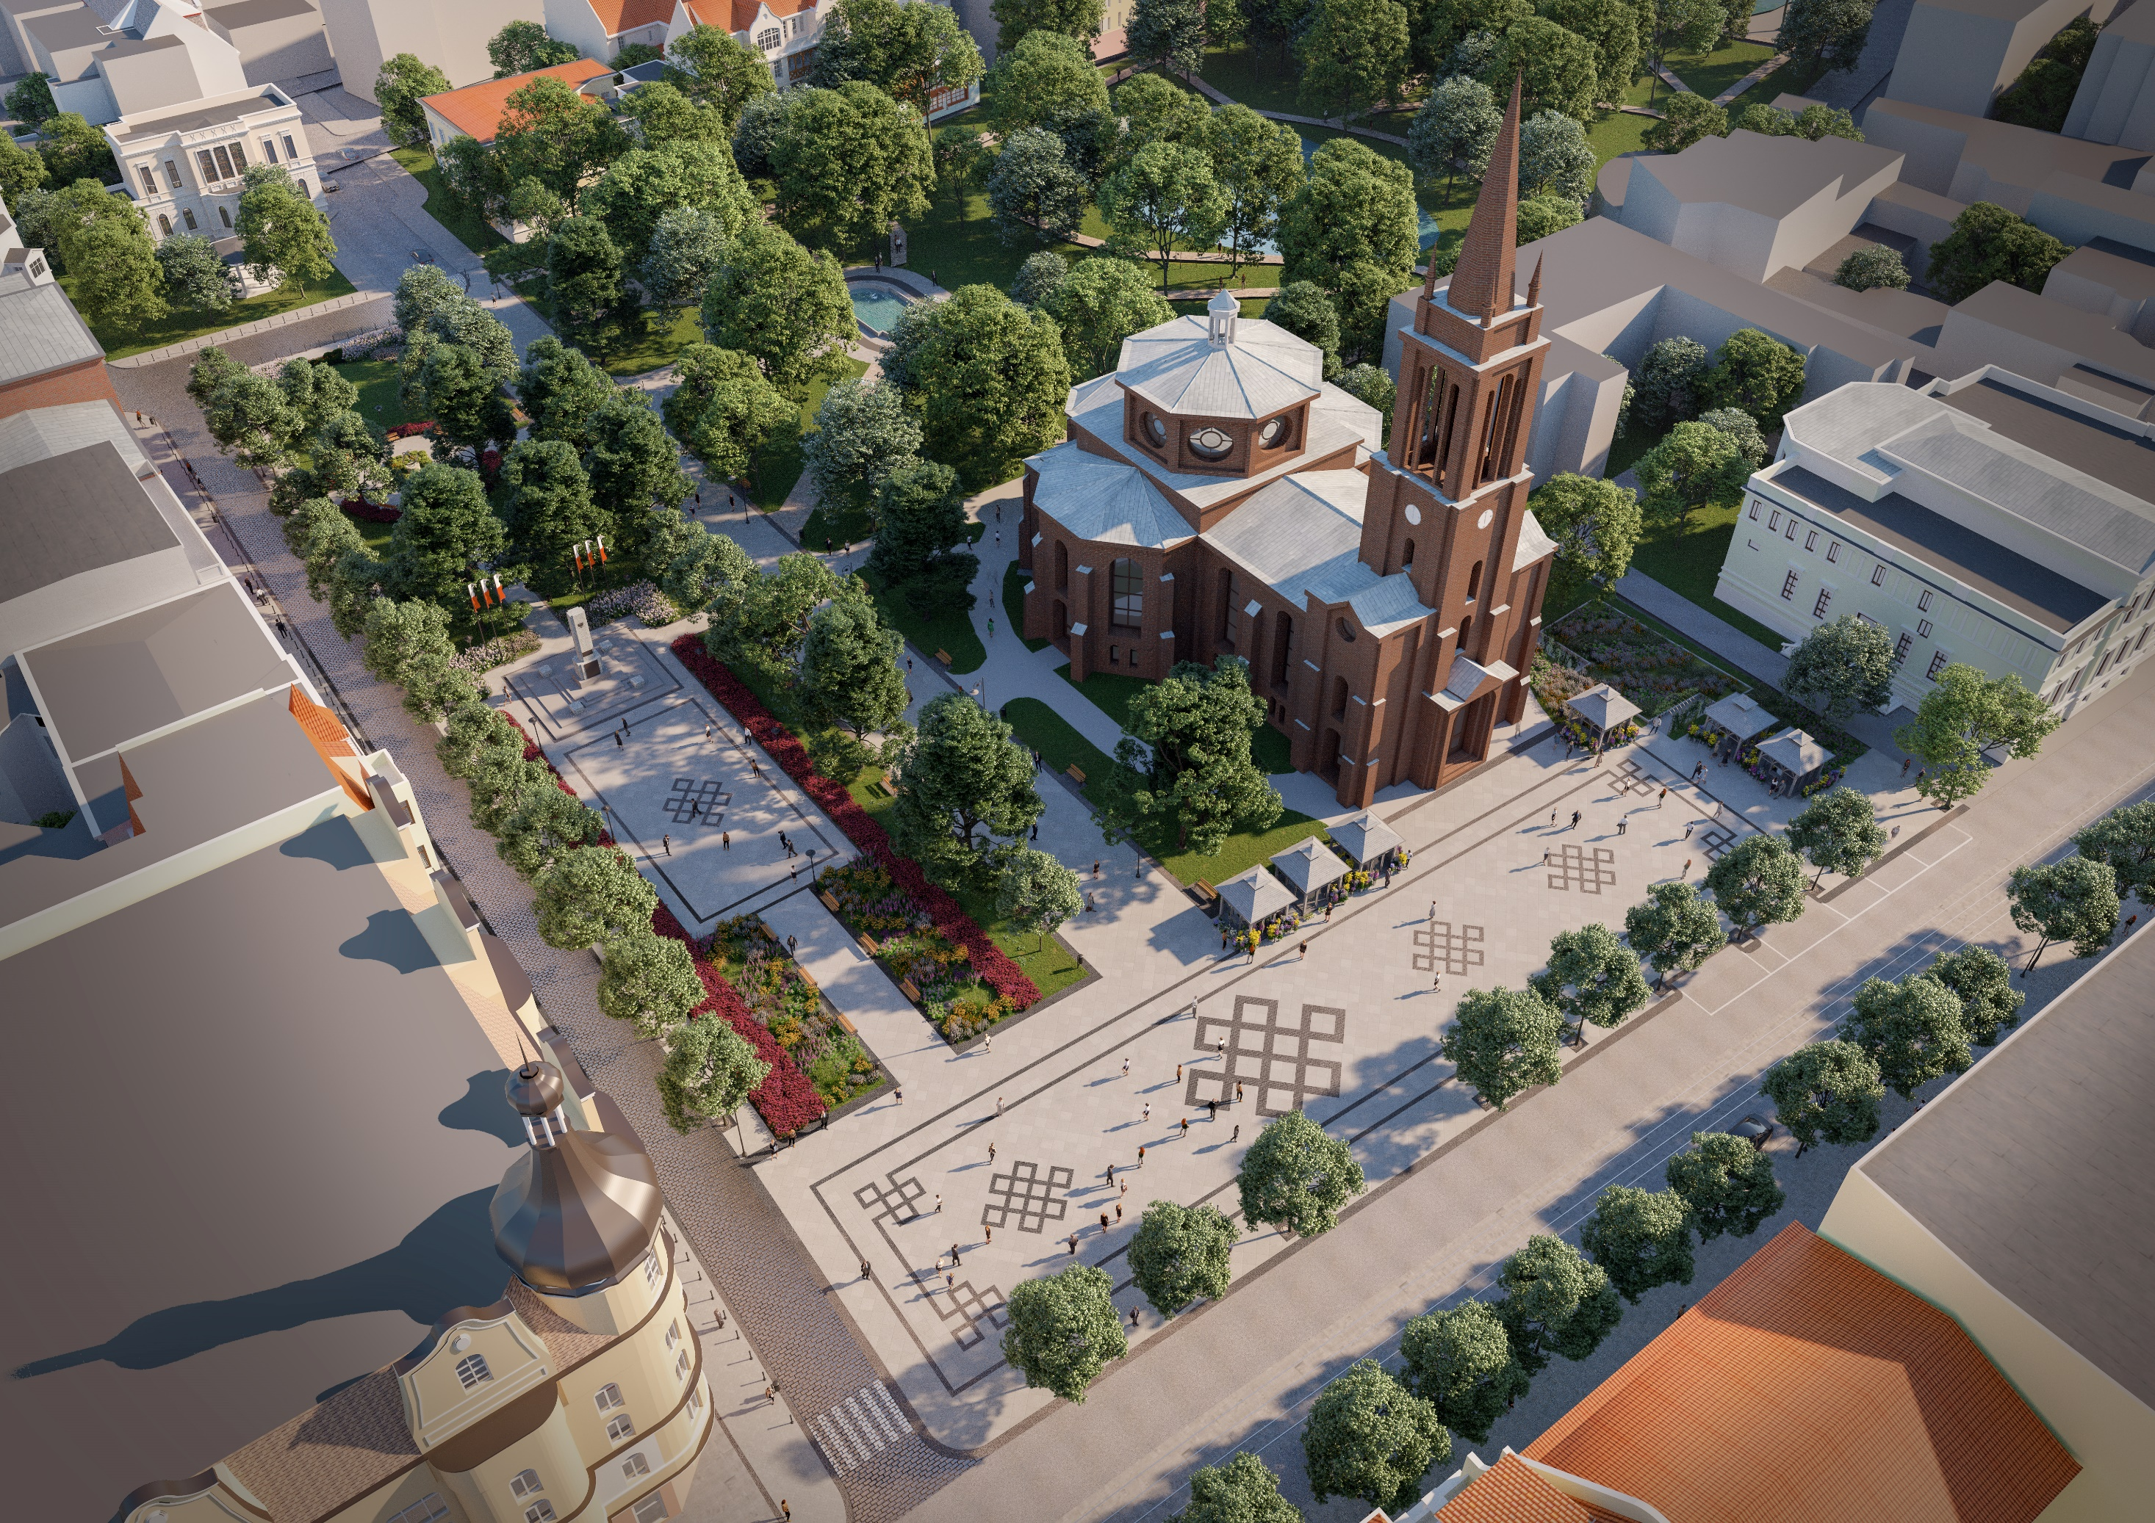
Koncepcja zagospodarowania placu Wolności. Powrót do przeszłości

Slide 2
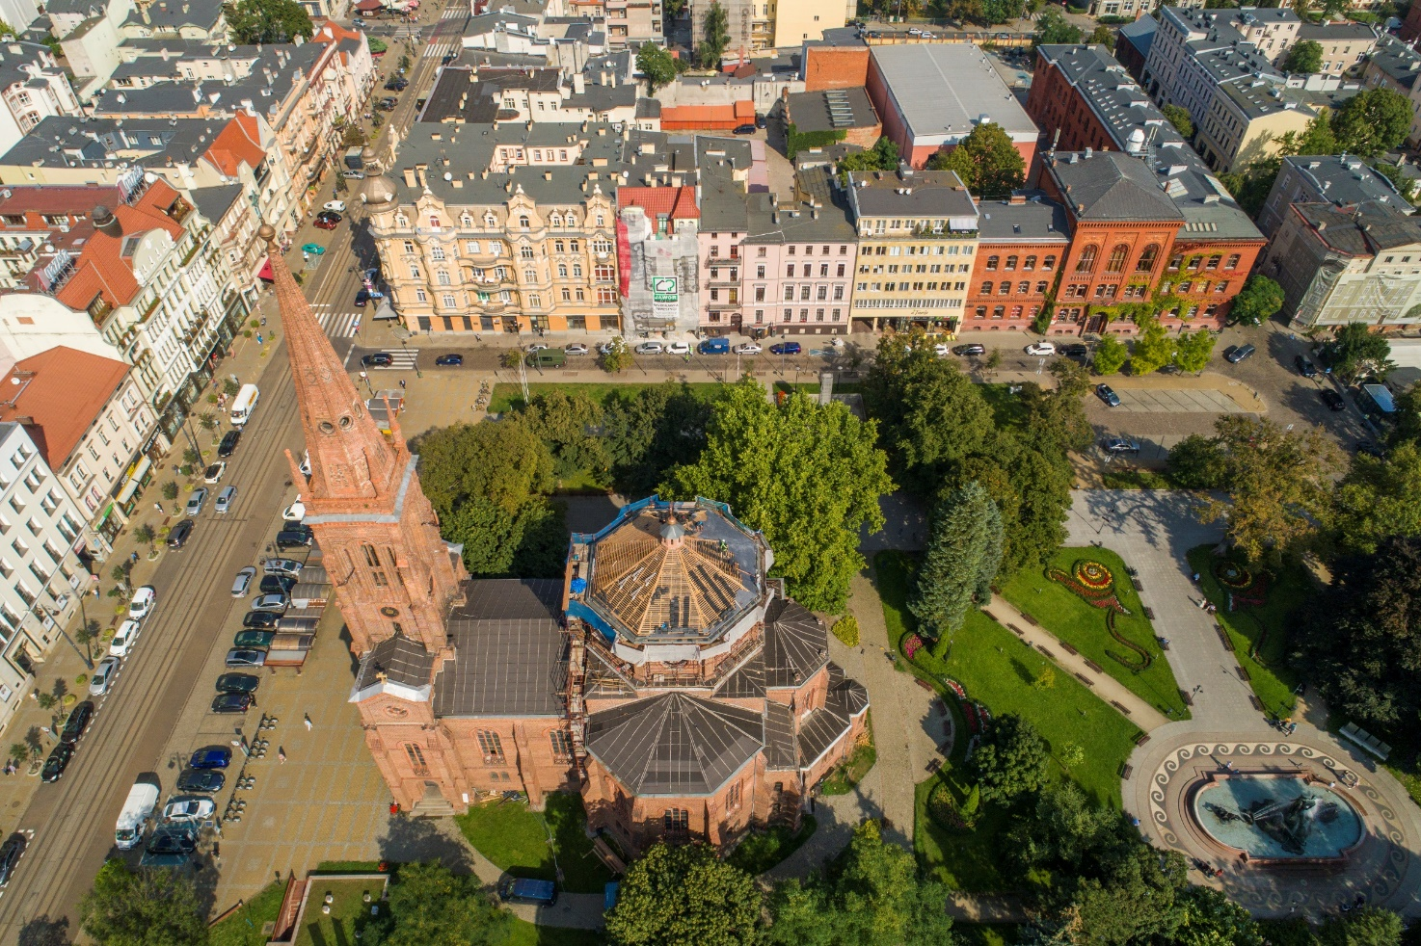
Plac Wolności – powrót do przeszłości
Teren w kwartale ulic: Gdańskiej, Skargi, Gimnazjalnej i pl. Wolności. Reprezentacyjny plac bydgoskiego Śródmieścia, otoczonym pierzejami kamienic, sąsiadujący z Kościołem Św. Piotra i Pawła, fontanną - rzeźbą Potop i parkiem Kazimierza Wielkiego.
Teren w granicy obszaru wpisanego do ewidencji zabytków, a zatem zgodnie z zapisem Ustawy o Ochronie Zabytków i opiece nad zabytkami podlega ochronie konserwatorskiej.

Slide 3
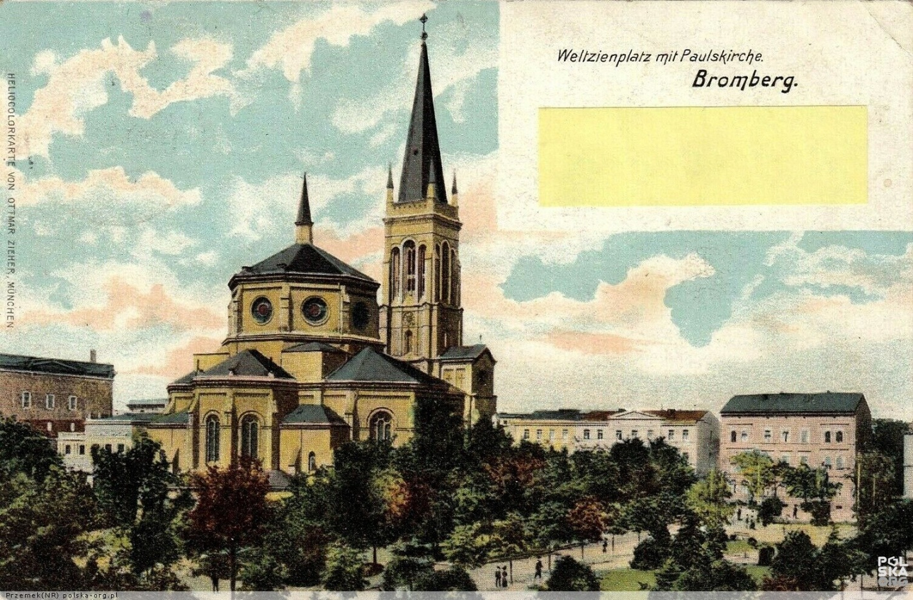
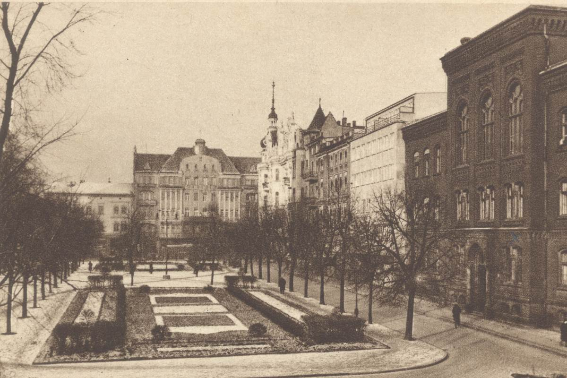
Plac Wolności – powrót do przeszłości

Slide 4
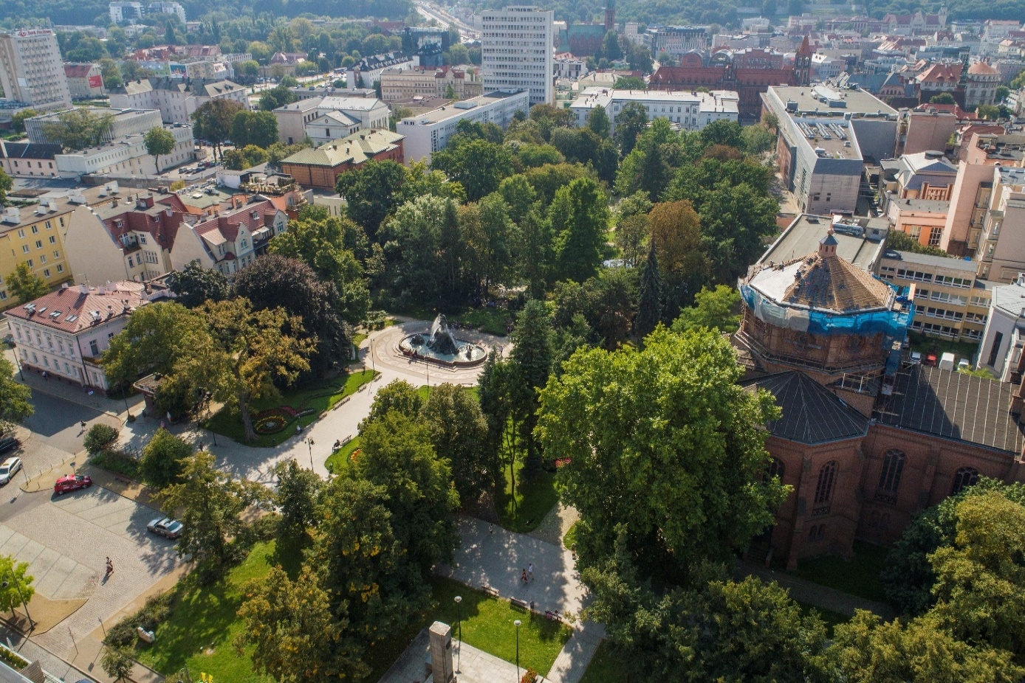
Plac Wolności – powrót do przeszłości
Zielony plac Wolności:
żadne drzewo nie zostanie usunięte,
dla drzew i krzewów zaplanowano cięcia sanitarne, pielęgnacyjne lub formujące,
nasadzenia drzew (lipa drobnolistna Greenspire), krzewów (w tym formowane żywopłoty Ligustrum vulgare lub Cotoneaster lucidus), traw, bylin oraz cebul.

Slide 6
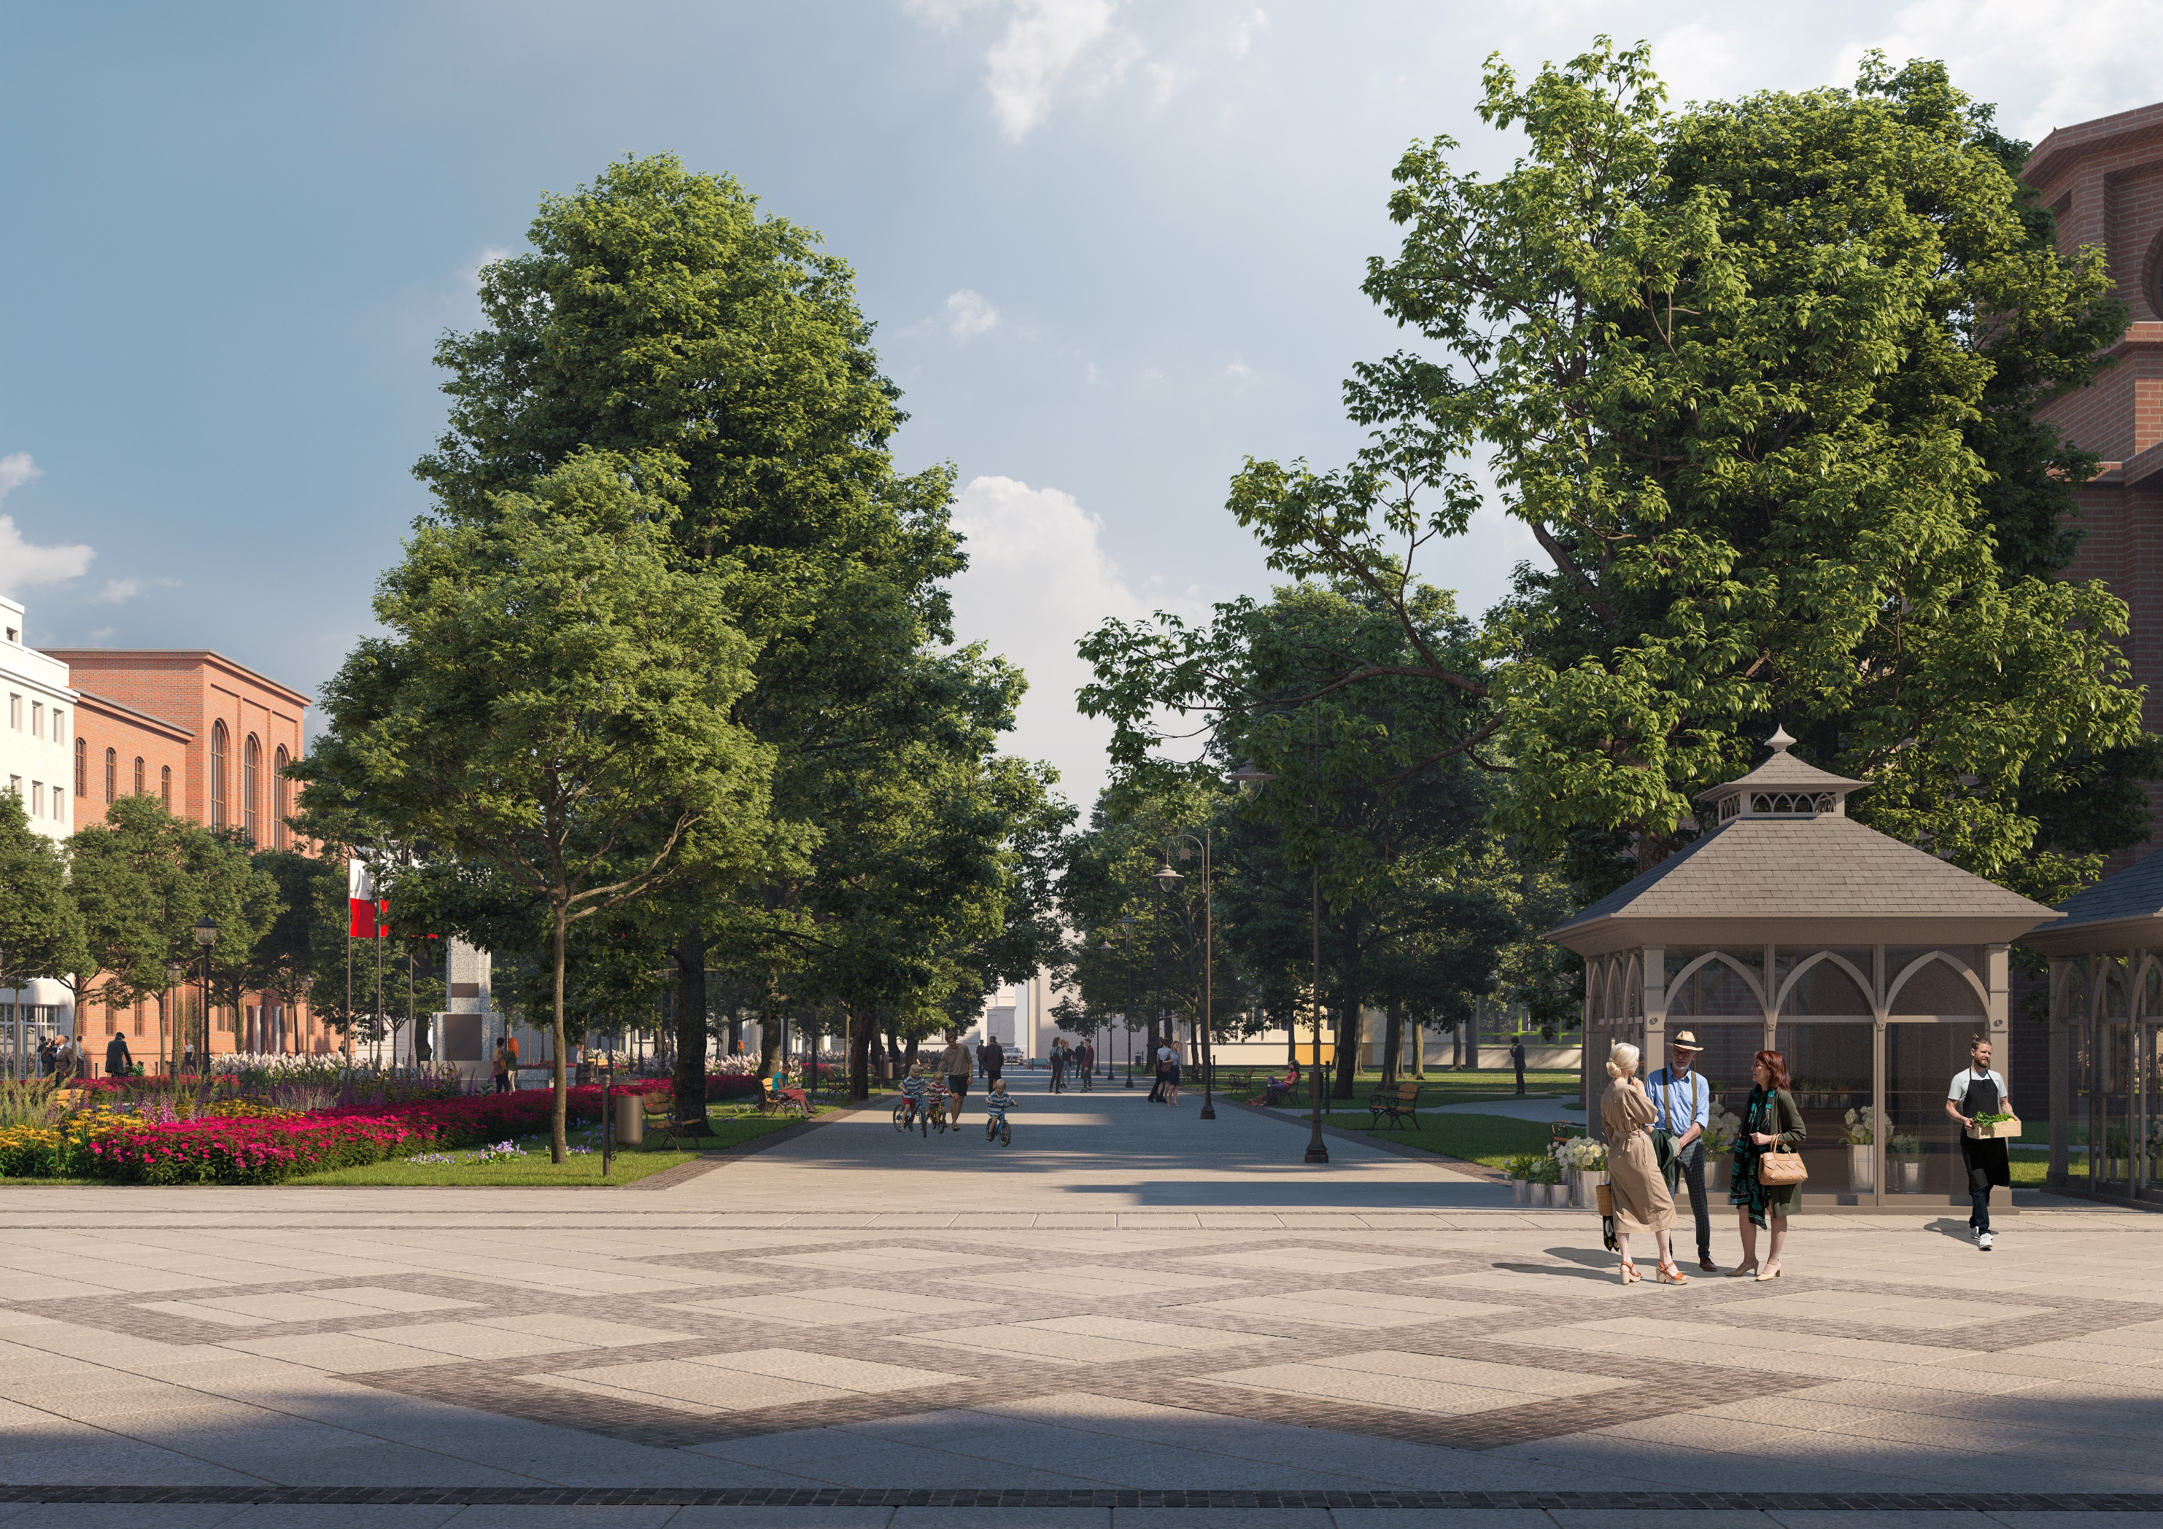

Slide 7
Plac Wolności – powrót do przeszłości
Co zaplanowano w koncepcji:
wykonanie nawierzchni,
montaż elementów małej architektury,
wskazanie lokalizacji pawilonów handlowych,
wykonanie sieci wodociągowej i kanalizacyjnej,
przebudowa oświetlenia,
modernizacja toalety,
nasadzenia drzew, krzewów i bylin oraz wykonanie trawników.

Slide 8
Plac Wolności – powrót do przeszłości
Nawierzchnia wzdłuż ul. Gdańskiej, na placu przed pomnikiem i na przedłużeniu osi ul. Piotra Skargi:
• płyty granitowe groszkowane 80x80 cm (powierzchnia równa, szorstka, matowa), układane w karo,
• kostka bazaltowa 9/11.

Slide 9
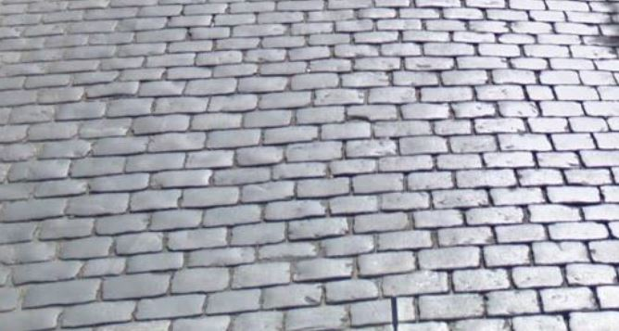
Plac Wolności – powrót do przeszłości
Nawierzchnia na placu Wolności:
bruk – istniejąca nawierzchnia do rozbiórki i ponownego wykorzystania, odbudowa od podstaw,
chodnik przy ul. plac Wolności – płyty granitowe groszkowane 30x30 cm, układane w karo z infułami,
opaska od strony budynków oraz od strony ulicy wykonana z kostki bazaltowej 9/11,
w części „ogrodowej” placu oraz wokół pomnika nawierzchnia jak przy ul. Plac Wolności,
przy przejściach dla pieszych zaprojektowano dodatkowo płytki ostrzegawcze i kierunkowe jako elementy informujące dla niepełnosprawnych.

Slide 10
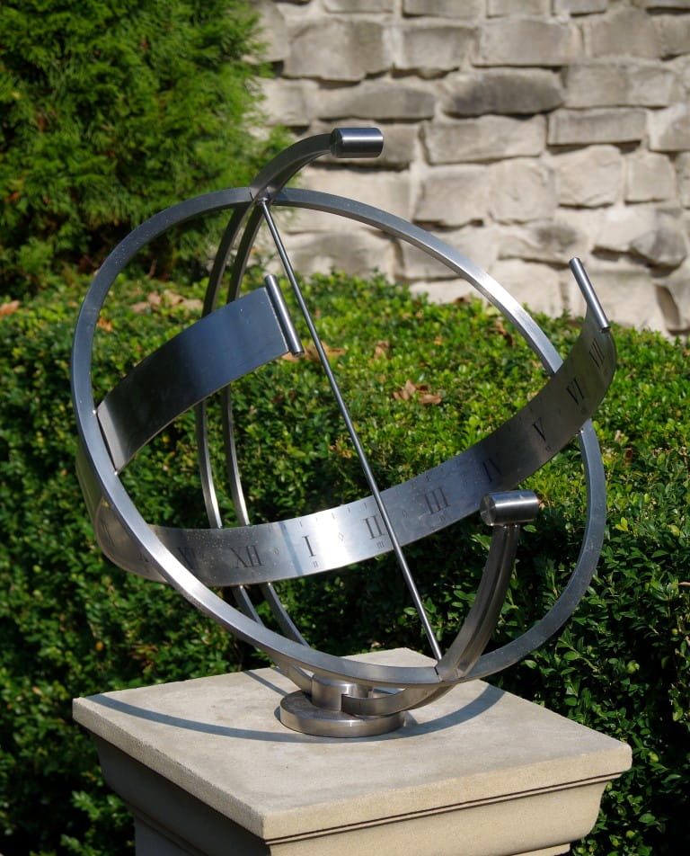
Plac Wolności – powrót do przeszłości
Zegar słoneczny

Slide 11
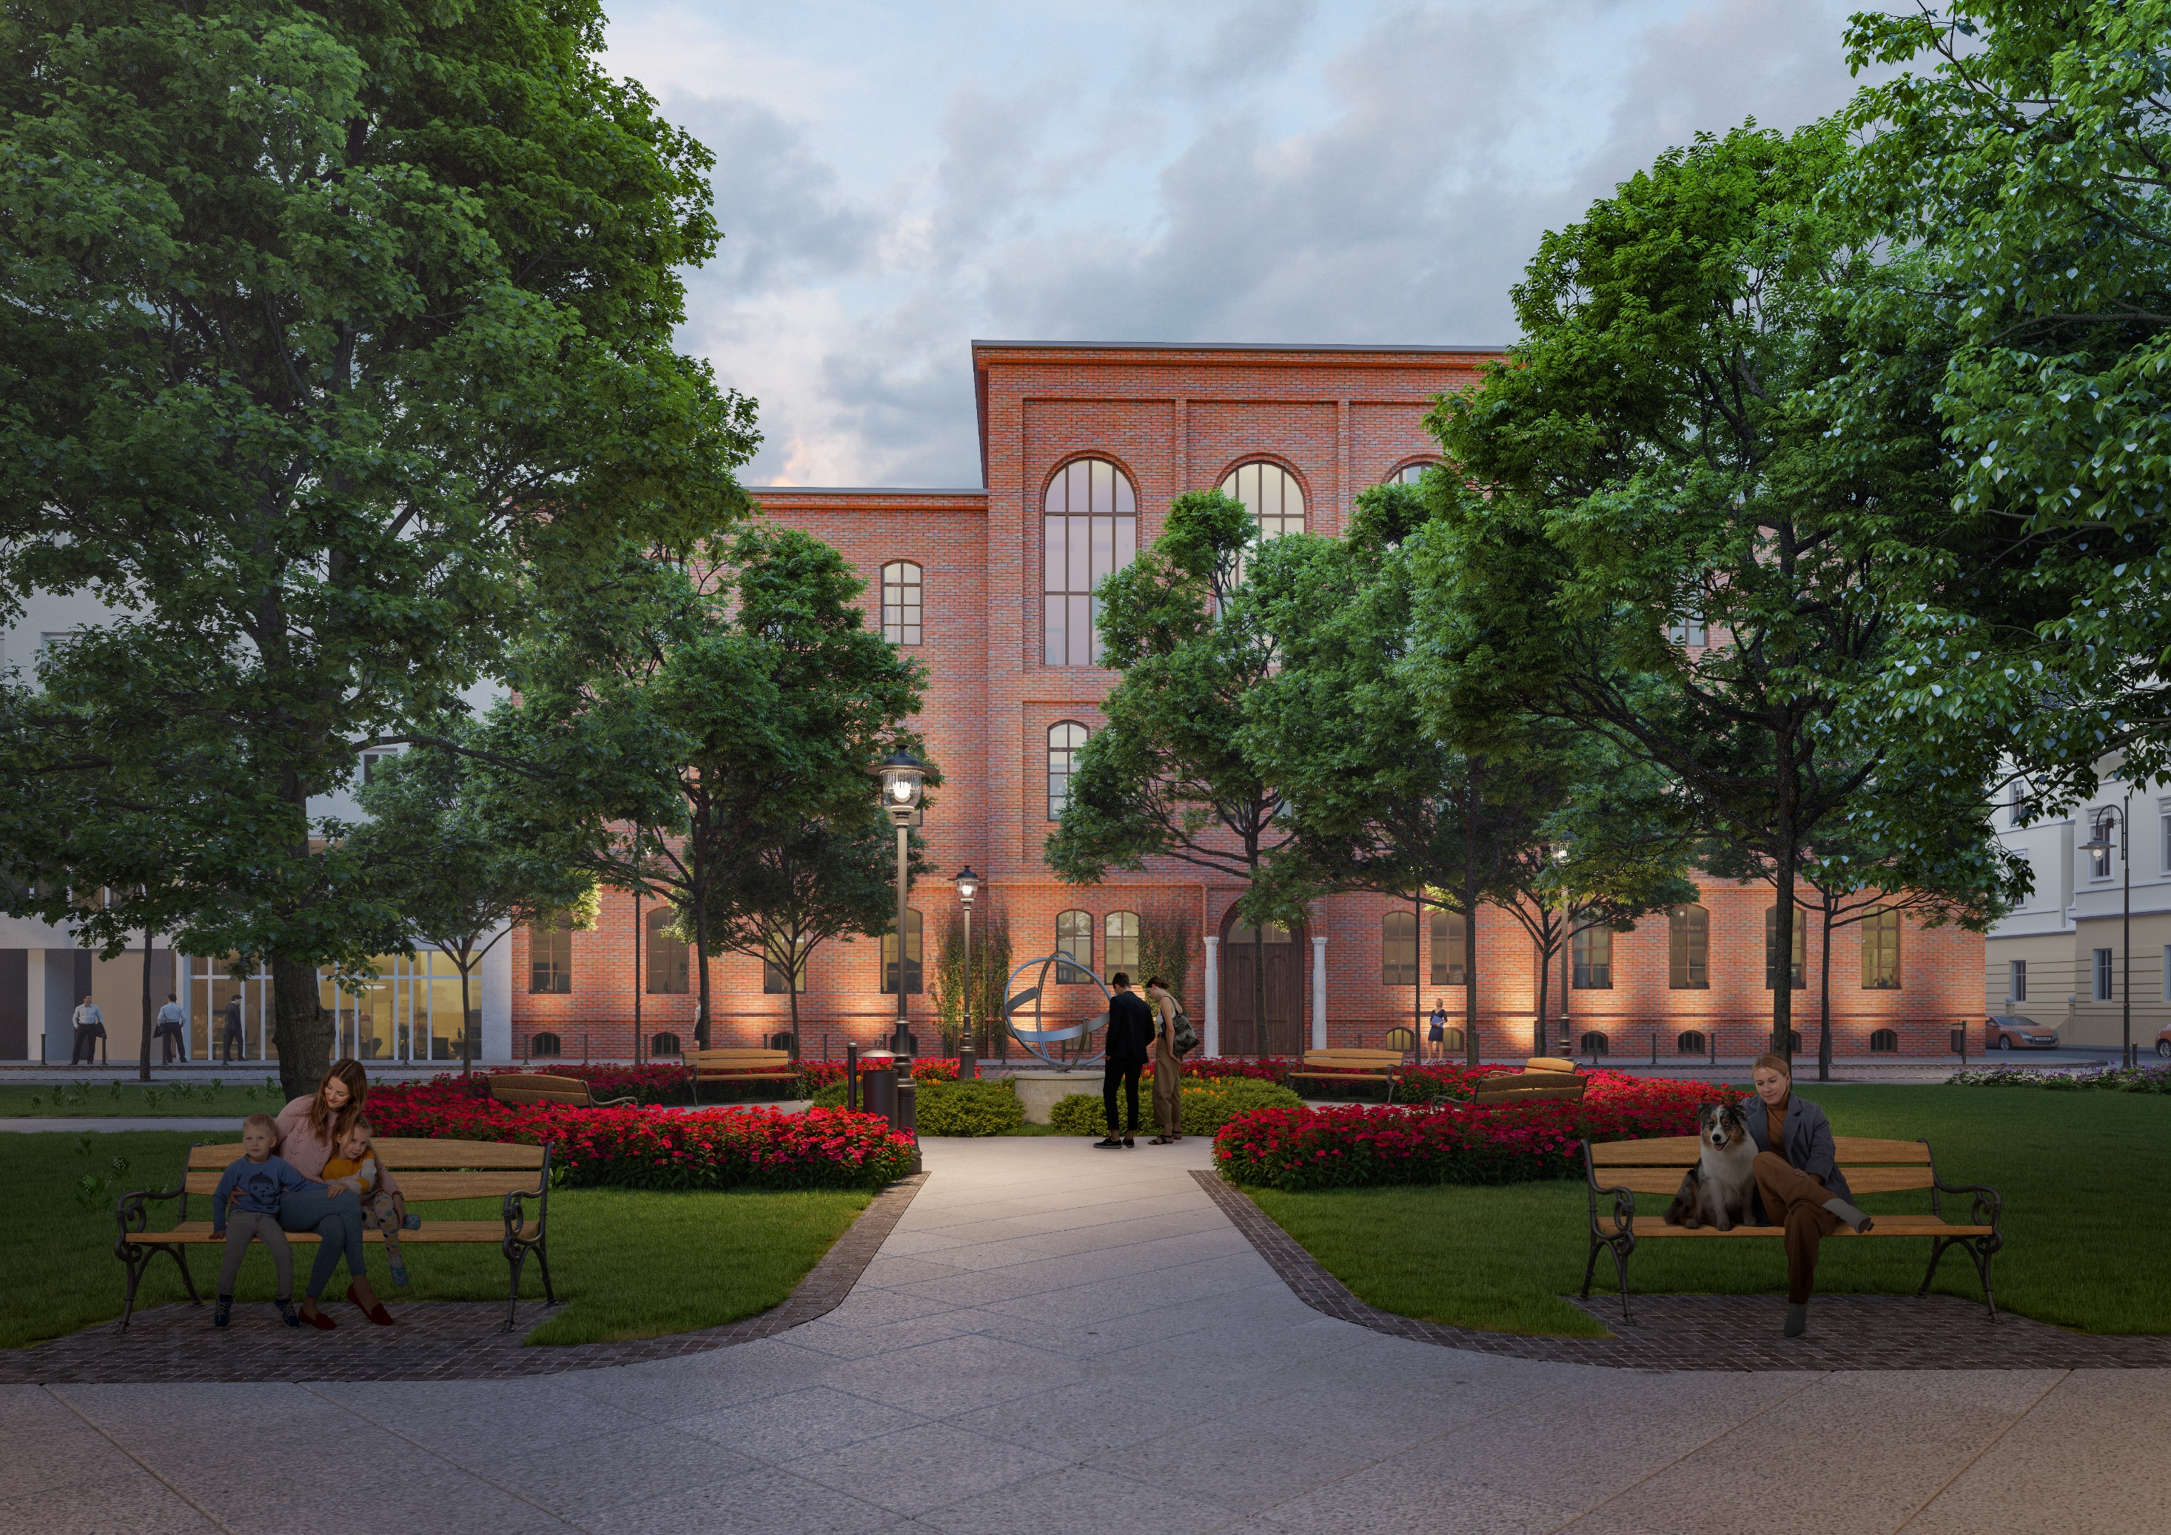

Slide 12
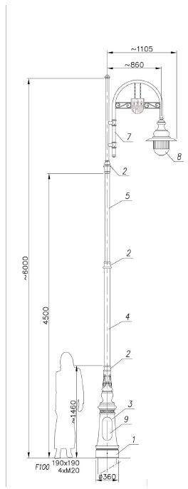
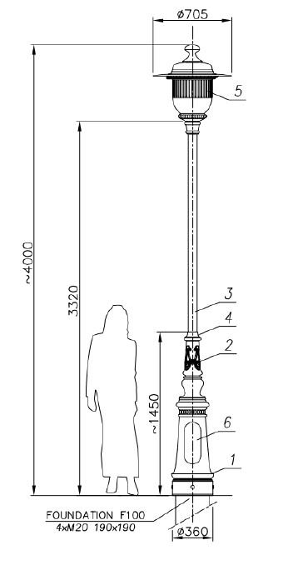
Plac Wolności – powrót do przeszłości
Oświetlenie:
3 lampy od strony ul. Gdańskiej z podwójnym oświetleniem,
26 lamp oświetlenia parkowego,
Iluminacja:
frontowej elewacji kościoła pw. Św. Apostołów Piotra i Pawła,
pomnika Wolności,
frontowej elewacji I LO.

Slide 13
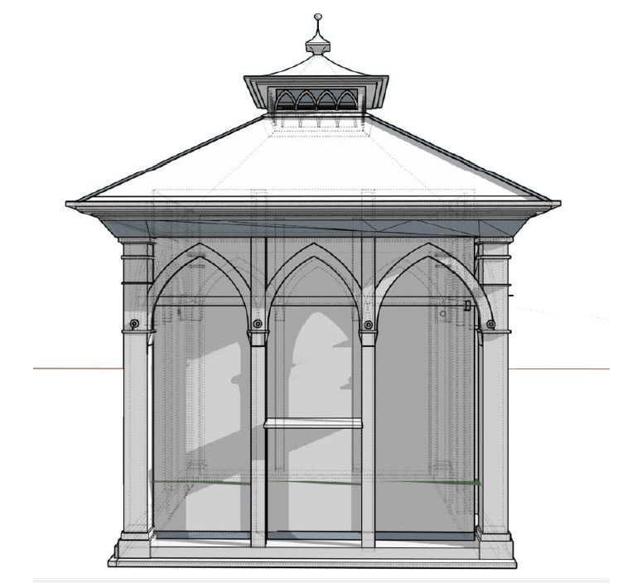
Plac Wolności – powrót do przeszłości
Nowe pawilony handlowe:
nowa estetyka uwzględniająca historię,
odtworzenie ciągu pieszego wzdłuż ul. Gdańskiej,
przywrócenie osi widokowej na ul. Gdańską.

Slide 15
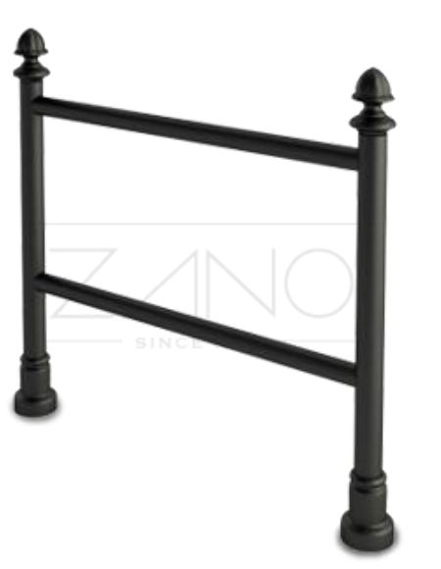
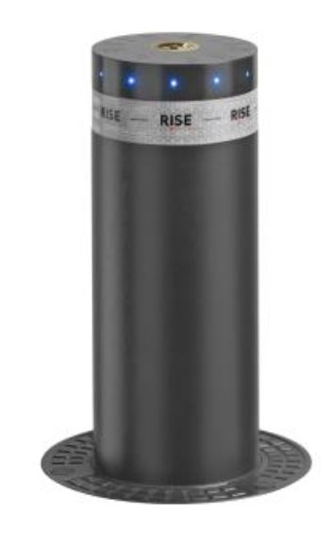
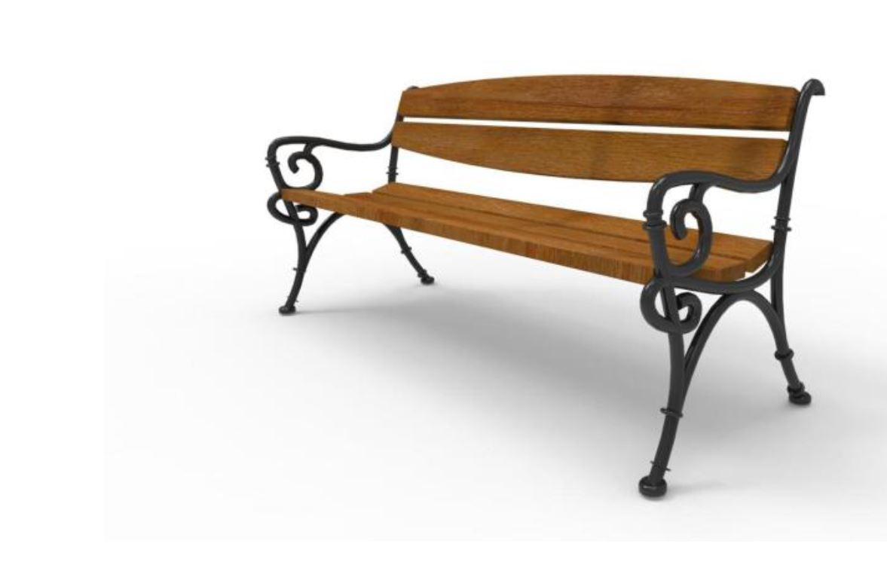
Plac Wolności – powrót do przeszłości
Mała architektura:
27 ławek,
3 komplety stojaków na rowery (po 4),
18 koszy na śmieci,
chowane w ziemi słupki ograniczające (dwa od strony ul. Gimnazjalnej i dwa od strony ul. Gdańskiej).

Slide 16
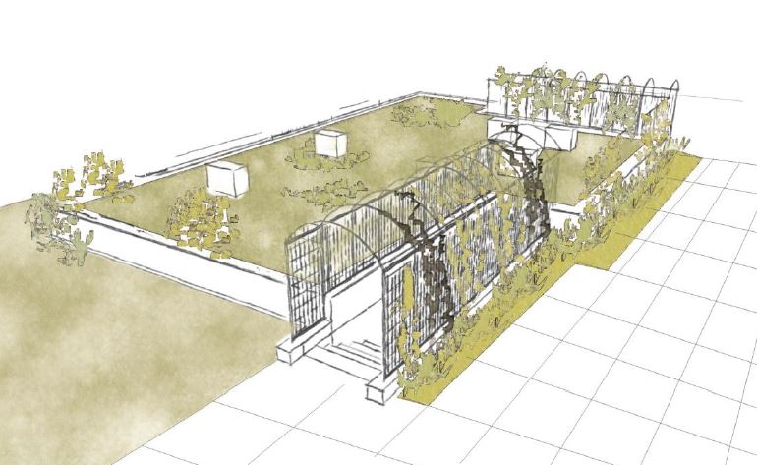
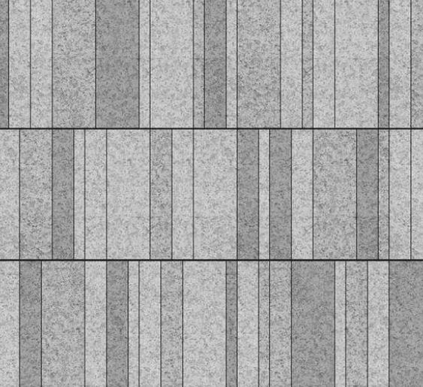
Plac Wolności – powrót do przeszłości
Modernizacja toalety:
wymiana istniejących płytek na płytki elewacyjne granitowe groszkowane,
trejaże, zielona zasłona wejść do toalety. Trejaże nawiązujące swą formą do istniejącej balustrady pobliskiego budynku.

